Slide 1
SkyPro
Outubro 2014

Slide 2
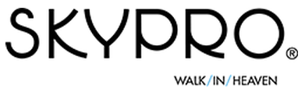
Apresentação target
Outubro 2013
No seguimento da relação comercial com a Aerosoles a Empresa identificou o nicho de mercado da aviação civil e desenvolveu pesquisas e iniciativas comerciais no sentido de explorar este mercado
Estratégia / Projecto de Investimento
Acelerar o crescimento da Empresa através dos seguintes investimentos:
Marketing e Publicidade: 200k€ a 600k€ / ano
Prospecção Comercial: 100k€ a 300k€ / ano
Reforço da Estrutura de Pessoal: +750k€ até 2019 (+25 Colaboradores)
Fundo de Maneio: +2.500k€ até 2019
Desenvolvimento de Produto: Até 600k€
Racional do investimento
Inexistência de produto directamente vocacionados para o segmento;
Dimensão e crescimento do mercado. Estima-se que a nível mundial existam mais de 150 mil profissionais de equipas de bordo e que o tráfego mundial duplique até 2019.
Concentração de clientes e compradores
Características técnicas do produto e appeal ao cliente final
Necessidade de mercado de ter um sapato que passe nos detectores de metais evitando que o utilizador tenha que se descalçar
Acesso privilegiado a produtores de sapatos
Produto percepcionado pelo cliente como de alto valor acrescentado
Em análise
Comercialização de Sapatos e acessórios para aviação civil
Jorge Pinto; Clélia Fernandes; Teresa Pinto; Lisa Fernandes; Ricardo Silva
3 milhões de Euros
Empresa
A SkyPro (Abotoa, lda) é uma Empresa que se dedica ao desenvolvimento e comercialização de sapatos vocacionados para a indústria da aviação civil
Os sapatos comercializados são dirigidos, essencialmente, a: Equipas de Bordo, Comissários e Hospedeiras; Pilotos; e pessoal de segurança;
Estes sapatos distinguem-se dos demais pelas seguintes características técnicas:
“INNOCUS” – Livres de substâncias perigosas;
“ALARM FREE” – Não acusam nos detectores de metais
“AMBICORK COMFORT” – Melhor controlo de temperatura em altitude
“ANTI SKID” – Anti derrapagem
“ABSOLUTE COMFORT” – Utilização confortável em períodos longos de utilização
Adicionalmente foram os primeiros sapatos a terem uma certificação, ISO, para utilização na industria da aviação civil
Inicialmente a Empresa dedicava-se a operação de lojas, em regime de franchise, das marcas Lanidor e Aerosoles (abandonou em 2009);

Slide 3
Apresentação target
Projeto de investimento
Órgãos Sociais
Estrutura acionista atual e target ⁽¹⁾
Estrutura acionista atual:
Estrutura acionista actual:
Jorge Pinto 70,8%
Teresa Pinto 13,1%
Clélia Fernandes 13,1%
Lisa Fernandes 1,5%
Ricardo Silva 1,5
FRN
Target: 51%
Target: 49%
Abotoa, Lda.
⁽¹⁾ Cenário base

Slide 4
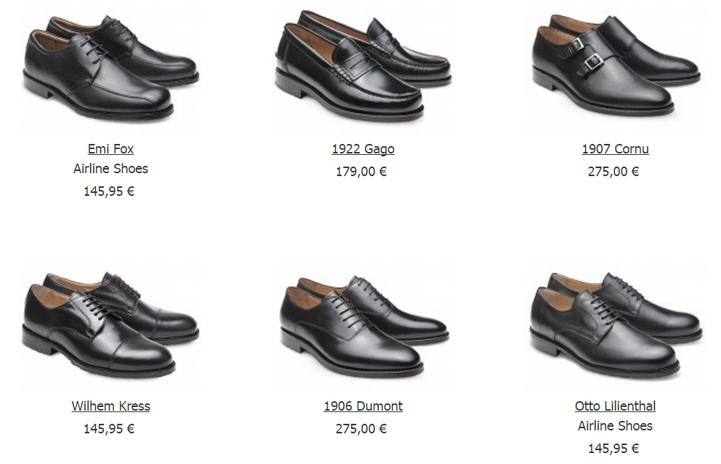
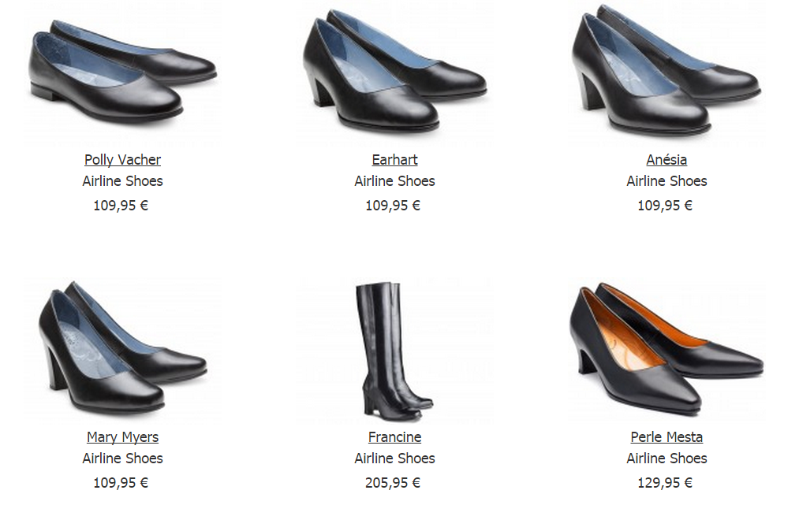
Apresentação target
Homem
Senhora

Slide 5
Apresentação target
Principais Clientes
Produtos

Slide 6
Demonstração de Resultados

Slide 7
Balanço

Slide 8
EXPLORER INVESTMENTS
AV. ENG.º DUARTE PACHECO, N.7 – 7ºA 1070-100 LISBOA
TEL: +351 213 241 820
FAX: +351 213 241 829
WEBSITE: WWW.EXPLORERINVESTMENTS.COM

